Slide 1
A geração Z bebe menos?
Consumo abusivo de álcool por geração nas capitais brasileiras, Vigitel 2010-2024
MVP de pipeline de dados em nuvem (Databricks) · PSP8, Prof. André Luiz Marques Serrano, EPR/FT/UnB
Guilherme Augusto Fontes Cunha
Notes:
Abertura (30 s).
Bom dia. A pergunta deste MVP tem cara de manchete: a geração Z bebe menos? Eu fui verificar com os microdados oficiais do Ministério da Saúde, o Vigitel, e montei um pipeline de dados no Databricks para responder.
Spoiler: na mesma idade, não. O que muda é outra coisa: homens e mulheres jovens estão ficando parecidos.

Slide 2
Por que este tema
“A geração Z bebe menos, e isso está dando prejuízo à indústria do álcool.”
A afirmação que circula nas notícias de mercado e motivou o trabalho
1
Verificar
2
Entender quem
3
Ir além
Todos temos percepções pessoais sobre como os jovens bebem. Quis testar a manchete com dados oficiais, e não com impressões.
Não basta saber se bebem menos: interessa saber quais jovens, de que sexo e classe, e se a mudança é da geração.
O Vigitel pergunta muito mais que álcool. Os correlatos abrem outras investigações, com a metodologia certa.
Notes:
Por que este tema (1 min).
A motivação veio das notícias de mercado: elas dizem que a geração Z bebe menos e que isso está dando prejuízo à indústria de bebidas alcoólicas. Todos nós temos percepções pessoais sobre isso, mas eu quis investigar pelos dados.
Três objetivos: verificar se a afirmação é verdadeira no Brasil; entender quem, dentro do público jovem, muda; e aproveitar que o Vigitel pergunta muito mais que álcool para olhar o que anda junto com o consumo. Essa última parte, os correlatos, pode levar a muitas outras investigações interessantes, com a metodologia correta.

Slide 3
O problema de negócio
Decisão 1: nicho ou massa?
Decisão 2: estrutural ou fase?
Se só os jovens mais escolarizados bebem menos, a linha sem álcool é um produto premium, de nicho. Se a queda atinge todas as classes, é mercado de massa.
Se a geração Z leva o hábito para a vida adulta, o investimento é de longo prazo. Se só adia o consumo, é uma fase de idade.
Decisor: área de estratégia e portfólio de uma empresa de bebidas
Errar para nicho numa tendência ampla: perder mercado.
Errar para massa numa tendência restrita: investir em distribuição sem demanda.
Interesse secundário: saúde pública (prevenção por geração, sexo e classe).
Notes:
O problema de negócio (1 min).
O decisor é a área de estratégia de uma empresa de bebidas, com duas decisões. A primeira: posicionar a linha sem álcool para jovens como nicho, de alta escolaridade e renda, ou como produto de massa. A segunda: tratar a demanda jovem como estrutural, que acompanha essas pessoas quando envelhecem, ou como uma fase.
O custo do erro existe dos dois lados. Por isso não basta saber SE os jovens bebem menos: é preciso saber QUEM bebe menos.

Slide 4
Hipótese e perguntas
Na mesma idade (18 a 24 anos), o consumo abusivo de álcool diminui de uma geração para a seguinte, nos dois sexos e em todas as faixas de escolaridade, e isso não é uma tendência geral da população.
P1
P2
P3
P4
P5
Quanto cada geração difere da anterior, aos 18-24?
A diferença ocorre em todas as faixas de escolaridade?
É efeito de geração ou da época?
É igual entre homens e mulheres?
Quais capitais concentram as maiores diferenças?
Consumo abusivo = 5+ doses (homens) ou 4+ doses (mulheres) numa ocasião, nos últimos 30 dias (indicador oficial do Vigitel).
Notes:
Hipótese e perguntas (1 min).
A hipótese: na mesma idade, cada geração bebe em excesso menos que a anterior, nos dois sexos, em todas as classes, e isso não é só uma tendência da época. Ela se desdobra em cinco perguntas.
"Consumo abusivo" é o indicador oficial do Ministério: cinco ou mais doses para homens, quatro ou mais para mulheres, numa mesma ocasião, nos últimos 30 dias. Não mede dependência nem volume; mede episódios de exagero.

Slide 5
Roteiro
1
2
3
4
5
6
Pré-análise
Decisões
Pipeline
Resultados
Discussão
Limitações
conhecer a base antes de tratar
D1 a D14, com alternativas
bronze, silver, gold e qualidade
P1 a P5, robustez e veredito
o que fazer com isso
até onde os números vão
Todas as figuras vêm do próprio pipeline (resultados/figuras) ou do relatório de análise exploratória; as capturas, da execução no Databricks Free Edition em 21/10/2026.
Notes:
Roteiro (30 s).
Vou seguir a ordem em que o trabalho foi feito: primeiro a pré-análise, que mudou o próprio objetivo; depois as 14 decisões de tratamento; o pipeline em camadas e o modelo estrela; os resultados; a discussão; e, no fim, as limitações.

Slide 6
Pré-análise
Conhecer a base antes de tratar: três versões da análise exploratória (v1 a v3)
Notes:
Antes de transformar qualquer dado, fiz a análise exploratória em três versões. Ela mudou a formulação do objetivo e gerou as decisões de tratamento.

Slide 7
O processo da pré-análise
1
2
3
4
5
6
Fonte
Vazios
Amostra e pesos
Método
Prévia
Decisões
dicionário, nota metodológica, licença e SHA-256 do arquivo
separar pulo de questionário, variável inexistente e falta real
jovens por edição e escala do peso
rupturas: 2010, sem 2022, celular, filtro de 2024
as cinco perguntas, ainda comparando anos
objetivo v2 por geração e D1 a D14
Como foi conduzida
Notebooks gerados por script, uma versão por rodada (v1 a v3). Os comentários do autor sobre cada versão foram acumulados e aplicados juntos na seguinte, e as decisões de tratamento ficaram com o autor, com alternativas e motivos registrados.
Notes:
Processo da pré-análise (1 min 30 s).
Seis passos. Primeiro, a fonte: li o dicionário e a nota metodológica, registrei a licença e o SHA-256 do arquivo. Depois, os vazios, separados pelo motivo. Em seguida, quantos jovens há em cada ano e como se comportam os pesos. Depois, as mudanças de método da pesquisa ao longo da série. Com isso fiz uma prévia das perguntas, ainda comparando anos. E, por fim, reescrevi o objetivo por geração e tomei as 14 decisões de tratamento.
Os notebooks de exploração são gerados por script, e cada rodada de comentários virou uma nova versão.

Slide 8
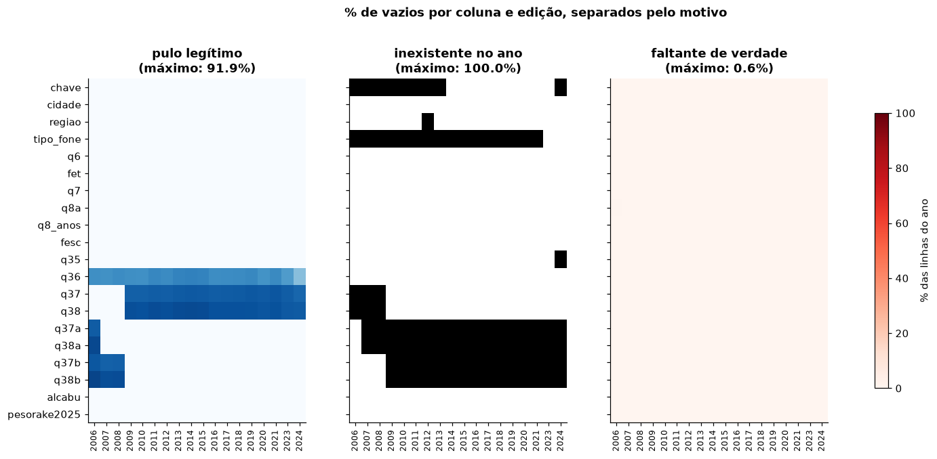
Quase todo vazio é pulo de questionário, e não dado perdido
Pulo legítimo (azul): quem não bebe não responde às doses
Inexistente no ano (preto): a pergunta não existia naquela edição
Falta real: no máximo 0,6% de uma coluna
Consequência: nada a imputar. Os vazios viram regra de consistência (pulo conferido em 100% dos casos) e não tratamento.
Notes:
Mapa de vazios (1 min).
Num questionário, vazio quase nunca é dado perdido. Separei os vazios em três motivos. À esquerda, o pulo legítimo: quem não bebe não responde às perguntas de doses. No meio, colunas que simplesmente não existiam naquele ano, como a chave oficial antes de 2014 ou o tipo de telefone. À direita, o que falta de verdade: no máximo 0,6% de uma coluna.
Então não havia nada a imputar. O que fiz foi transformar o pulo em regra de qualidade: quem responde às doses tem que ser quem bebe.

Slide 9
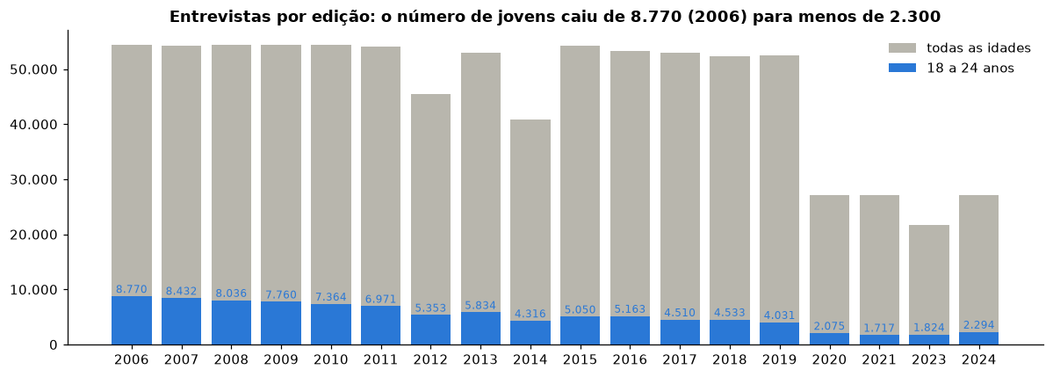
Os jovens entrevistados encolheram ao longo da série
8.770 → 2.294
2020-2021: pandemia, amostra pela metade (D11)
Um ano isolado tem margem de ±3 p.p.: juntar as edições de cada geração (D3)
jovens de 18 a 24 anos entrevistados em 2006 e em 2024
Notes:
Amostra por edição (1 min).
O Vigitel entrevista cerca de 50 mil pessoas por ano, mas o número de jovens caiu muito: de 8.770 em 2006 para 2.294 em 2024. Em 2020 e 2021, na pandemia, a amostra total caiu pela metade.
Com tão poucos jovens, um ano isolado tem margem de erro de uns três pontos. Isso levou à decisão D3: juntar todas as edições em que cada geração foi observada.

Slide 10
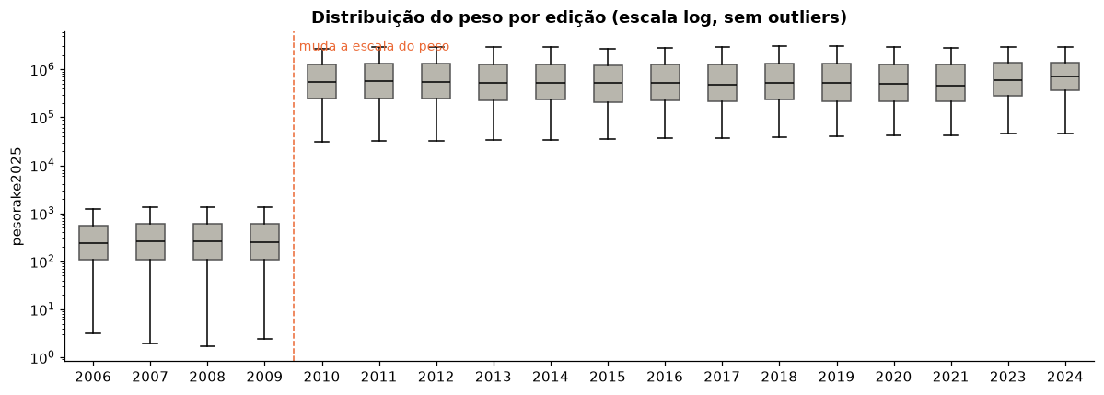
O peso amostral muda de escala em 2010
Decisão D4: normalizar o peso de cada edição para somar 1
Sem isso, ao juntar edições, os anos com peso maior dominariam a geração. Com a normalização, cada ano conta igual.
Notes:
Pesos (45 s).
O Vigitel é amostral, então toda prevalência usa o peso da própria pesquisa. Mas a escala do peso muda: até 2009 os pesos estão na casa das centenas; de 2010 em diante, na casa do milhão. Como eu junto várias edições numa mesma geração, normalizei o peso de cada edição para somar 1. Assim cada ano conta igual. É a decisão D4.

Slide 11
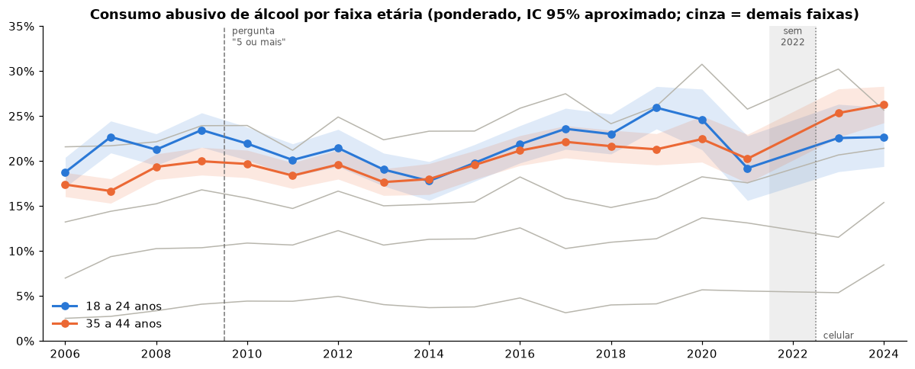
Comparar anos mistura comportamento com método
2010
a pergunta de doses passa a ser “5 ou mais” (D5)
2022
a edição não existe (D1)
2023-24
entra o celular; em 2024 muda o filtro do bloco de álcool (D2, D13)
Na prévia (formulação v1), os jovens tinham 21,9% em 2010 e 22,7% em 2024. Mas as três rupturas estão justamente nas pontas da comparação: qualquer diferença entre 2010 e 2024 seria, em parte, efeito de método.
Notes:
Rupturas de método (1 min 30 s).
Esta é a série de consumo abusivo por faixa etária, como vista na exploração: azul são os jovens, laranja os adultos de 35 a 44.
O problema é que a série tem três rupturas de método: em 2010 a pergunta de doses mudou de "mais do que cinco" para "cinco ou mais"; 2022 não existe; e em 2023 e 2024 entrou o celular e, em 2024, mudou a pergunta que abre o bloco de álcool.
A formulação original comparava 2010 com 2024, exatamente as duas pontas afetadas. Foi aqui que decidi mudar o desenho: comparar gerações na mesma idade, e não anos.

Slide 12
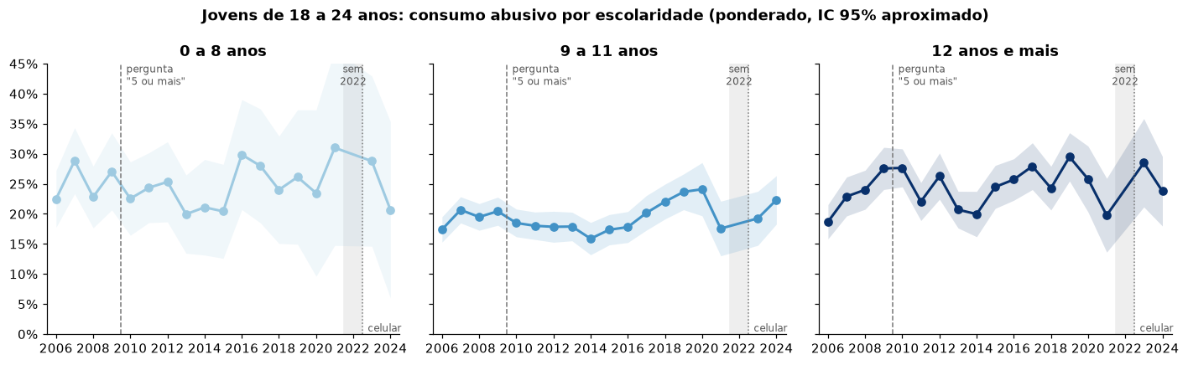
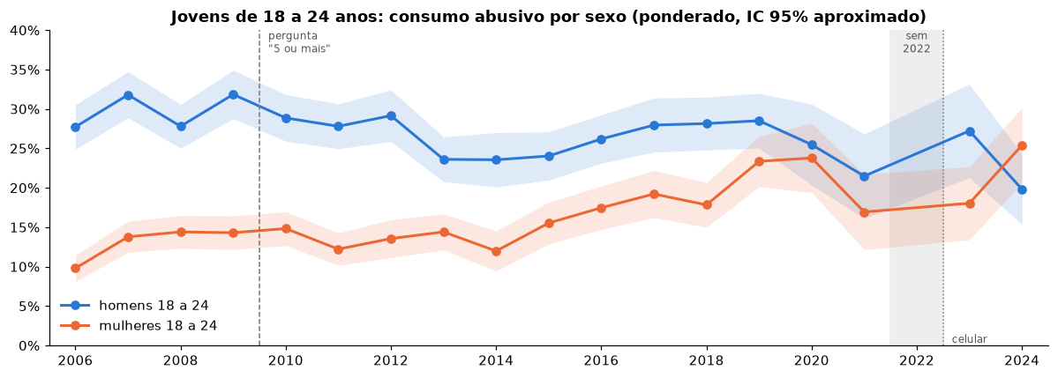
A prévia já apontava: o sinal estava no sexo
Por escolaridade (acima): oscilação dentro da margem, sem tendência clara em nenhuma faixa
Por sexo (abaixo): a distância entre homens e mulheres jovens encolhe ao longo da série
Ainda comparando anos: serviu de pista, não de resposta
Notes:
Prévia por escolaridade e sexo (1 min).
Na prévia, por escolaridade, as três faixas oscilam dentro das margens, sem uma tendência clara. Por sexo, aparece o que viria a ser o achado central: a distância entre homens e mulheres jovens encolhe ao longo da série, até quase sumir em 2024.
Mas ainda é uma comparação entre anos, sujeita às rupturas que mostrei. Serviu de pista, e foi confirmada depois, já por geração e na mesma idade.

Slide 13
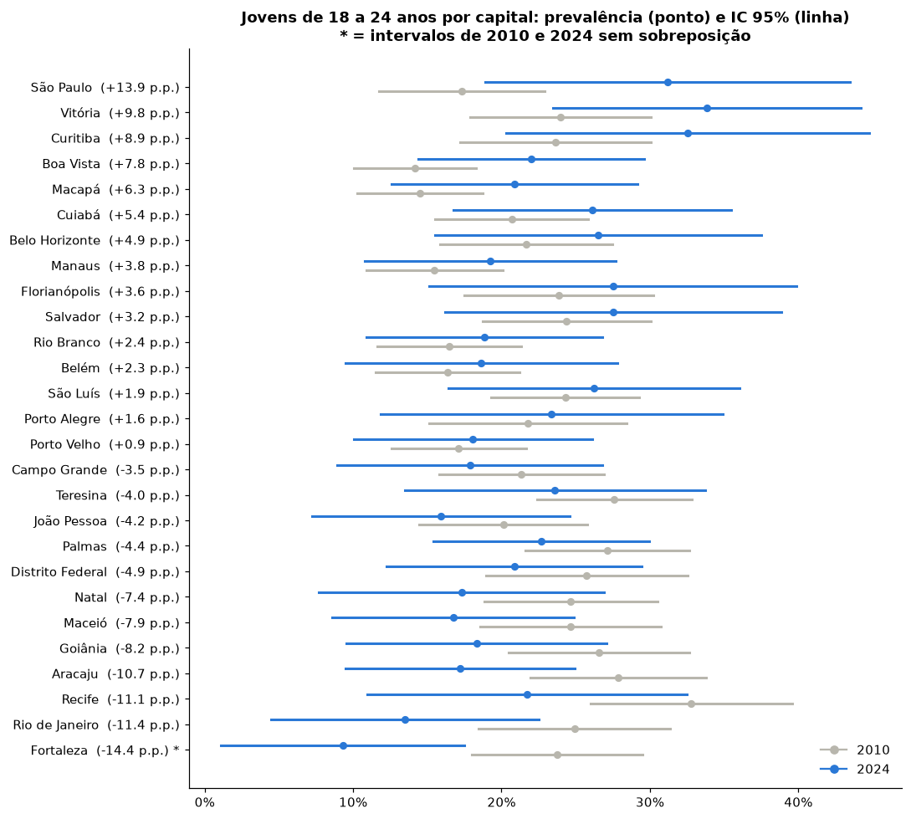
Por capital, a comparação de dois anos não tinha precisão
Formulação v1: cada capital em 2010 (cinza) e em 2024 (azul)
Diferenças de até ±14 p.p., mas com intervalos enormes
Só Fortaleza sem sobreposição dos intervalos
Decisão D9: capitais com a margem de erro à vista e a região como apoio; e juntar as edições por geração para ganhar precisão
Notes:
Capitais na prévia (1 min).
Na formulação original, comparando 2010 com 2024 em cada capital, as diferenças pareciam grandes, de até 14 pontos, mas os intervalos eram enormes: só Fortaleza não tinha sobreposição.
Isso levou à decisão D9: mostrar cada capital com a margem de erro, usar a região como apoio quando a capital for inconclusiva, e, com a abordagem por geração, juntar várias edições para ganhar precisão.

Slide 14
Da pré-análise ao novo objetivo
Versão 1: comparar anos
Versão 2: comparar gerações
Jovens de 18-24 em 2010 x no ano mais recente
Pontas da série afetadas por pergunta nova, celular e filtro novo
Um ano isolado: poucos jovens e margem de ±3 p.p.
Millennials, zillennials e geração Z, sempre aos 18-24 anos
Cada geração junta todas as edições em que foi observada
P3 passa a acompanhar cada geração ao envelhecer
O problema, o decisor e a fonte continuaram os mesmos; mudou o desenho da comparação. A versão 1 fica preservada no Anexo A do README.
Notes:
Novo objetivo (45 s).
O resultado da pré-análise foi reescrever o objetivo. Na versão 1, eu comparava anos. Na versão 2, comparo gerações, sempre na mesma idade, juntando as edições de cada uma. A pergunta de negócio, o decisor e a fonte não mudaram. Como o enunciado pede, a versão original está preservada no anexo do README.

Slide 15
Decisões de tratamento
14 decisões, cada uma com alternativas descartadas e o motivo do autor
Notes:
Cada problema encontrado na exploração virou uma decisão registrada, com as alternativas descartadas e o motivo. Vou mostrar todas rapidamente e detalhar as duas que mais pesaram.

Slide 16
Decisões D1 a D7
Problema
Decisão
D1
Não existe a edição de 2022
Lacuna à vista, sem criar nenhum dado
D2
2010 só fixo; 2024 com celular e filtro novo
Comparar gerações na mesma idade, e não anos
D3
Poucos jovens num ano isolado
Juntar todas as edições de cada geração
D4
Pesos em escalas diferentes entre anos
Normalizar o peso para somar 1 por edição
D5
Pergunta de doses mudou em 2010
Usar só as edições de 2010 em diante
D6
Pergunta “costuma beber” muda e some em 2024
Decompor: quem bebe x exagero entre quem bebe
D7
Escolaridade dos jovens mudou entre gerações
Análise por faixa e média padronizada pela escolaridade
Notes:
D1 a D7 (1 min 30 s).
D1: 2022 não existe e não é imputado. D2, a principal: comparar gerações, e não anos. D3: juntar as edições de cada geração. D4: normalizar o peso por edição. D5: só de 2010 em diante, por causa da pergunta de doses. D6: como a pergunta "costuma beber" muda e desaparece em 2024, decompus o consumo abusivo em duas partes, quem bebe e quanto exagera quem bebe. D7: como a escolaridade dos jovens subiu entre as gerações, analiso dentro de cada faixa e também padronizo pela escolaridade.

Slide 17
Decisões D8 a D14
Problema
Decisão
D8
Escolaridade estimada pelo Ministério (1%)
Manter e testar sem esses casos
D9
Poucos jovens por capital
Capitais com margem de erro; região como apoio
D10
Chave oficial falha e se repete
Chave = edição + linha do arquivo original
D11
Pandemia: amostra pela metade em 2020-21
Manter e testar sem esses anos
D12
Texto livre; região vazia em 2012
Texto livre só na bronze (LGPD); região pela capital
D13
Filtro novo do bloco de álcool em 2024
Manter e testar sem 2024
D14
Gerações observadas em idades diferentes
Padronizar pela idade simples (18 a 24)
Notes:
D8 a D14 (1 min 30 s).
D8: mantenho a escolaridade estimada e testo sem ela. D9: capitais sempre com margem de erro. D10: como a chave oficial só existe em parte dos anos e se repete, criei uma chave a partir da edição e da linha do arquivo, rastreável até a origem. D11 e D13: pandemia e o filtro novo de 2024 ficam, mas viram testes de sensibilidade. D12: o texto livre, que pode conter dado pessoal, fica só na bronze, por minimização da LGPD.
E a D14, que entrou depois, na revisão: padronizar pela idade. Detalho nos próximos slides.

Slide 18
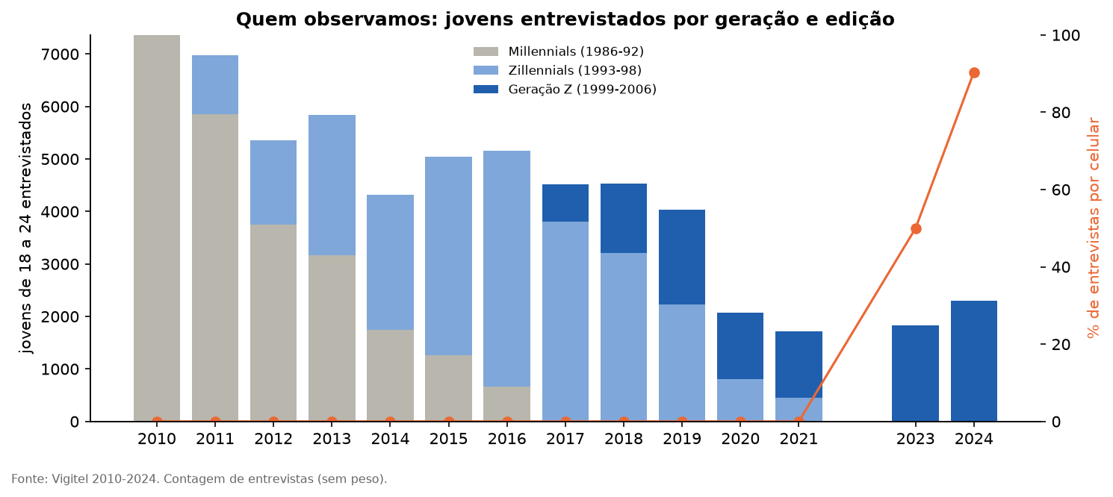
D2: comparar gerações, e não anos
Millennials
nascidos em 1986-1992; observados aos 18-24 em 2010-2016, só fixo
Zillennials
nascidos em 1993-1998; observados em 2011-2021, só fixo
Geração Z
nascidos em 1999-2006; observados em 2017-2024, 33% celular
Geração = ano da pesquisa menos a idade. Sempre na mesma idade (18 a 24).
Juntando vários anos por geração, a margem de erro cai para cerca de ±1 p.p.
Millennials x zillennials: comparação toda por telefone fixo, sem mudança de método.
Notes:
D2 e a figura f02 (1 min 30 s).
A geração é o ano da pesquisa menos a idade: millennials nascidos de 1986 a 1992, zillennials, a geração de transição, de 1993 a 1998, e a geração Z de 1999 a 2006, sempre observados aos 18-24 anos.
O gráfico mostra quantos jovens de cada geração foram entrevistados em cada edição; a linha laranja é a proporção de entrevistas por celular, que só aparece com a geração Z. Duas vantagens: a margem de erro cai para cerca de um ponto, e a comparação millennials contra zillennials é toda por fixo, sem mudança de método.

Slide 19
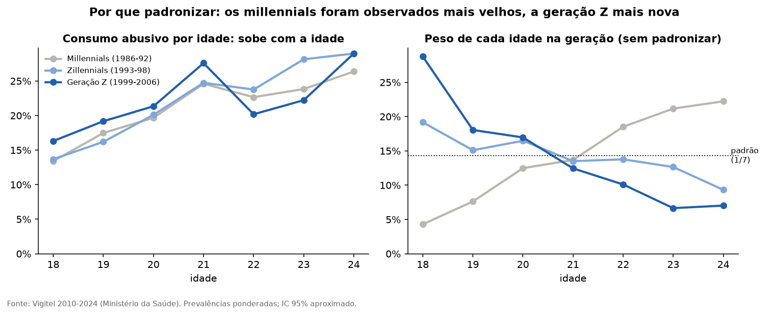
D14: na mesma idade, de fato
4% x 29%
do peso vem dos jovens de 18 anos: millennials x geração Z
O consumo abusivo sobe com a idade: cerca de 14% aos 18 e 27% aos 24
A janela 2010-2024 mostra os millennials mais velhos e a geração Z mais nova
Correção: média das 7 idades, com peso igual para cada uma, nas mesmas idades para todas as gerações
Notes:
D14 e a figura f03a (1 min 30 s).
Fixar a faixa de 18 a 24 anos não basta. Como a série começa em 2010 e termina em 2024, os millennials aparecem sobretudo aos 22, 23 e 24 anos, e a geração Z sobretudo aos 18 e 19. Só 4% do peso dos millennials vem dos jovens de 18 anos; na geração Z, 29%.
E o consumo abusivo sobe com a idade. Sem corrigir, a geração Z parece beber menos só porque foi entrevistada mais nova. A correção é uma padronização direta: a média das prevalências das sete idades, com o mesmo peso para todas as gerações. Essa decisão mudou o resultado principal.

Slide 20
Pipeline no Databricks
Arquitetura em camadas: raw, bronze, silver e gold, com qualidade e análise
Notes:
Agora, como os dados foram persistidos e transformados na nuvem, no Databricks Free Edition.

Slide 21
Do arquivo oficial ao modelo estrela
Raw
Bronze
Silver
Gold
Consumo
Volume do Unity Catalog
bronze_vigitel
silver_vigitel
fato + 6 dimensões
qa_* e res_*
ZIP oficial do Ministério
87 MB, SHA-256 conferido
notebook 01
cópia fiel do CSV
833.217 linhas x 486 colunas
gravada em lotes de 20 mil
2010 em diante: 615.877
28 colunas, regras S1-S11
sem texto livre (D12)
modelo estrela
integridade referencial ok
notebook 03
16 regras de qualidade
P1 a P5 e veredito
notebooks 04 a 06
Site do Ministério → Volume → bronze → silver → gold → qualidade e respostas
As regras ficam em módulos Python (scripts/) chamados pelos notebooks, e podem ser testadas fora do cluster. Catálogo workspace, esquema genz_alcool, Delta Lake, computação serverless.
Notes:
Camadas (1 min 30 s).
O notebook 01 baixa o ZIP oficial do site do Ministério para um Volume do Unity Catalog e confere o SHA-256, para garantir que é exatamente o arquivo usado no trabalho.
A bronze é uma cópia fiel: as 833 mil linhas e as 486 colunas, tudo como texto, mais o número da linha de origem. Nenhuma regra de negócio aqui.
A silver aplica as regras S1 a S11, que são as decisões de tratamento: fica com 2010 em diante, 615.877 entrevistas e 28 colunas, sem texto livre.
A gold é o modelo estrela, no próximo slide. Por fim, as tabelas de qualidade e as de resultados, uma por pergunta.

Slide 22
Modelo estrela: a entrevista é o fato
dim_edicao
14 edições
dim_capital
27 capitais
ano, entrevistas, % celular, pandemia, filtro do álcool
capital, UF e região (D12)
fato_entrevista
615.877 linhas · grão: 1 entrevista
entrevista_id (D10)
6 chaves das dimensões
alcabu, bebe_mensal (0/1)
peso e peso_norm (D4)
idade, ano de nascimento, modo de coleta
linha_origem (linhagem)
dim_geracao
4 linhas
dim_faixa_etaria
6 linhas
geração e anos de nascimento
seis faixas do Vigitel
dim_escolaridade
3 linhas
dim_sexo
2 linhas
0 a 8, 9 a 11, 12 anos e mais
masculino, feminino
Notes:
Modelo estrela (1 min 30 s).
Escolhi um esquema estrela porque as cinco perguntas cortam o mesmo fato, a entrevista, por geração, escolaridade, sexo, faixa etária, capital e edição. Cada corte é uma dimensão, e nenhuma pergunta precisa de outra tabela de fatos.
A fato tem uma linha por entrevista, 615.877, com as medidas em 0 ou 1, consumo abusivo e se bebe ao menos uma vez por mês, e os pesos. As prevalências não ficam guardadas: são calculadas na análise como média ponderada.
A linha de origem garante a linhagem até o arquivo oficial. O dicionário completo, com domínio e linhagem de cada atributo, está no catálogo do repositório.

Slide 23
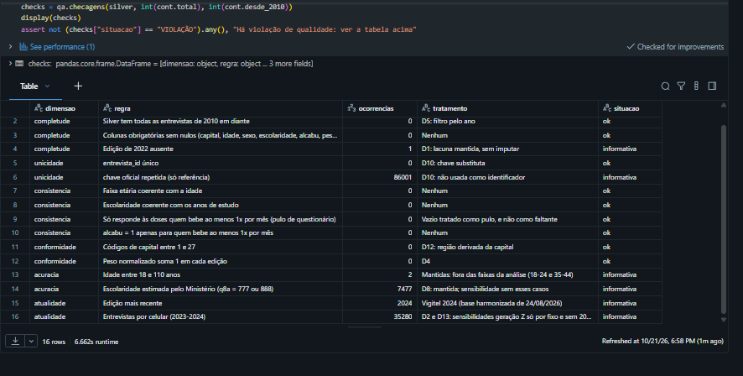
Qualidade: 16 regras em seis dimensões, nenhuma violação
Completude, unicidade, consistência, conformidade, acurácia e atualidade
Pulo das doses conferido em 100% dos casos
Peso normalizado soma 1 em cada edição
Informativas, não erros: 7.477 escolaridades estimadas, 35.280 entrevistas por celular
Perfil dos 28 atributos da silver: nulos, distintos, mínimo e máximo
Captura do notebook 04 no Databricks (21/10/2026): tabela qa_checagens
Notes:
Qualidade (1 min).
O notebook 04 aplica 16 regras sobre a silver, nas seis dimensões do roteiro. Todas as regras de verificação passaram, com zero violações. As linhas marcadas como "informativa" não são erros: são características conhecidas, como as escolaridades estimadas pelo Ministério e as entrevistas por celular, que viraram testes de sensibilidade.
Além disso, o perfil dos 28 atributos da silver registra nulos, valores distintos, mínimo e máximo de cada um.

Slide 24
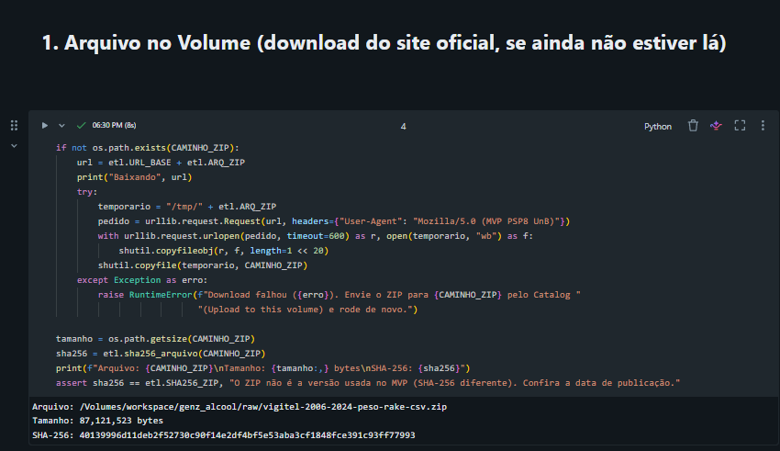
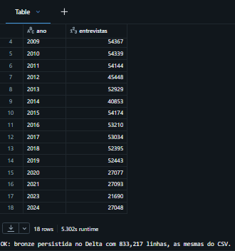
Evidência: coleta e bronze persistidas no Databricks
Notebook 01: o ZIP no Volume, com tamanho e SHA-256 conferidos
Notebook 01: bronze com 833.217 linhas, as mesmas do CSV
Notes:
Evidência da coleta (45 s).
Estas são capturas da execução no Databricks Free Edition. À esquerda, o arquivo no Volume, com o tamanho e o SHA-256 iguais aos do arquivo oficial. À direita, a verificação da bronze: entrevistas por ano e a confirmação de que a tabela Delta tem as mesmas 833.217 linhas do CSV.

Slide 25
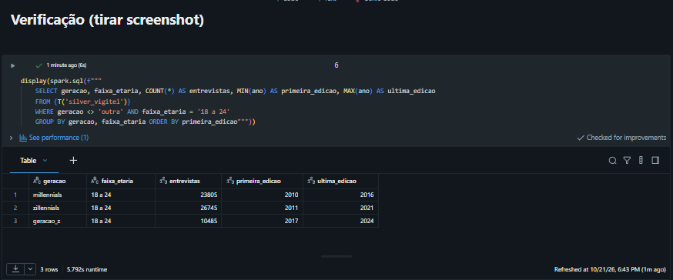
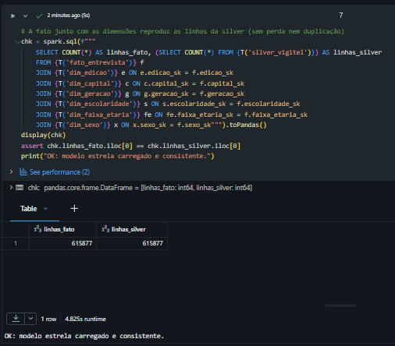
Evidência: silver e gold consistentes
Notebook 02: jovens de cada geração na silver e as edições em que aparecem
Millennials: 23.805 jovens; zillennials: 26.745; geração Z: 10.485
26 tabelas Delta persistidas no esquema genz_alcool
Notebook 03: a fato com as 6 dimensões reproduz as 615.877 linhas da silver
Notes:
Evidência da silver e da gold (45 s).
À esquerda, a silver: os jovens de cada geração e as edições em que foram observados, exatamente como no desenho. À direita, o teste do modelo estrela: juntando a fato com as seis dimensões, voltam as mesmas 615.877 linhas da silver, sem perda nem duplicação. No total, 26 tabelas ficaram persistidas no esquema do projeto.

Slide 26
Resultados
P1 a P5, robustez e veredito
Notes:
Agora os resultados, pergunta por pergunta. Todas as prevalências são ponderadas e, entre gerações, padronizadas pela idade.

Slide 27
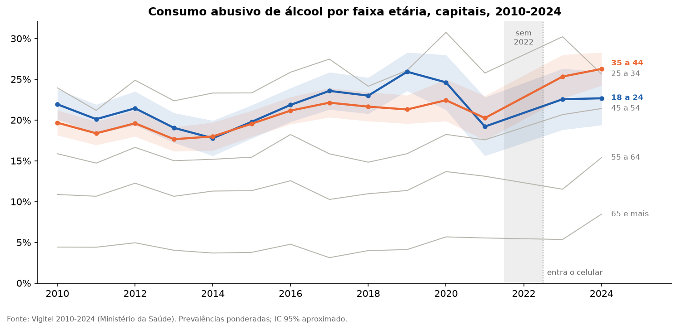
A série histórica não mostra queda entre os jovens
Jovens (azul): 21,9% em 2010 e 22,7% em 2024
Adultos de 35-44 (laranja) sobem mais no período
Faixa cinza: 2022 não existe; linha pontilhada: entra o celular
Ponto de partida, não resposta: a resposta vem por geração
Notes:
Série no pipeline, f01 (45 s).
Esta é a série calculada no pipeline, de 2010 em diante. Os jovens ficam praticamente estáveis, de 21,9% para 22,7%, enquanto os adultos de 35 a 44 sobem mais. É o ponto de partida; a resposta às perguntas vem da comparação por geração, a seguir.

Slide 28
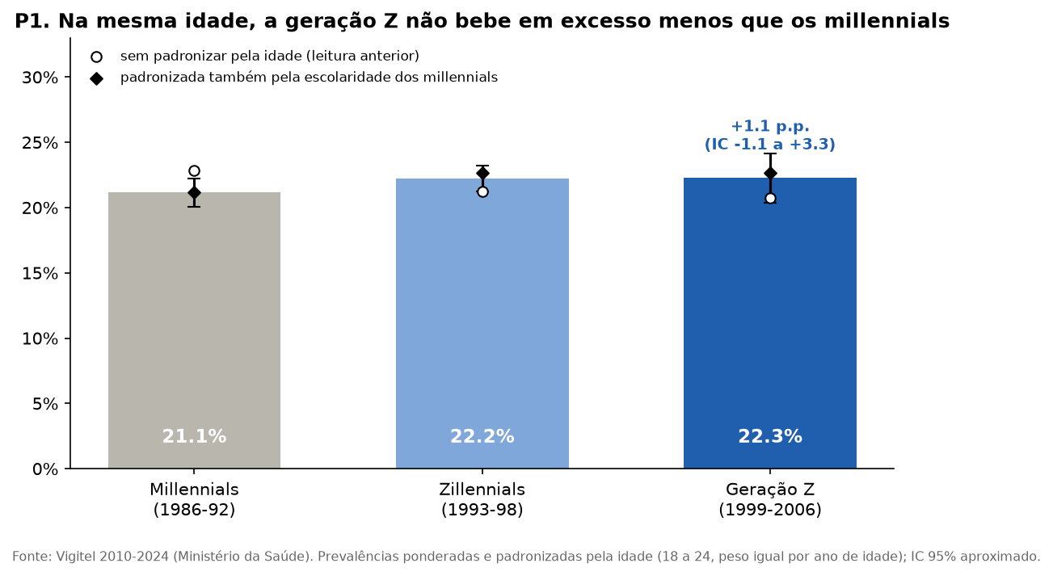
P1. Na mesma idade, a geração Z não bebe menos
+1,1 p.p.
geração Z em relação aos millennials, aos 18-24, padronizada pela idade (IC 95%: −1,1 a +3,3)
21,1% → 22,2% → 22,3%; nenhuma diferença significativa
Sem padronizar (círculo), aparecia −2,1 p.p.: a queda vinha da idade
Padronizada também pela escolaridade (losango): quase igual
Notes:
P1, f03 (1 min).
Na mesma idade, os millennials tinham 21,1% de consumo abusivo; os zillennials, 22,2%; a geração Z, 22,3%. A diferença é de mais 1,1 ponto, e o intervalo inclui o zero: não há queda.
O círculo branco é a leitura sem padronizar: ali aparecia uma queda de 2,1 pontos, que vinha de a geração Z ter sido entrevistada mais nova. O losango, padronizado também pela escolaridade, quase não muda.
Mas o total esconde dois movimentos opostos.

Slide 29
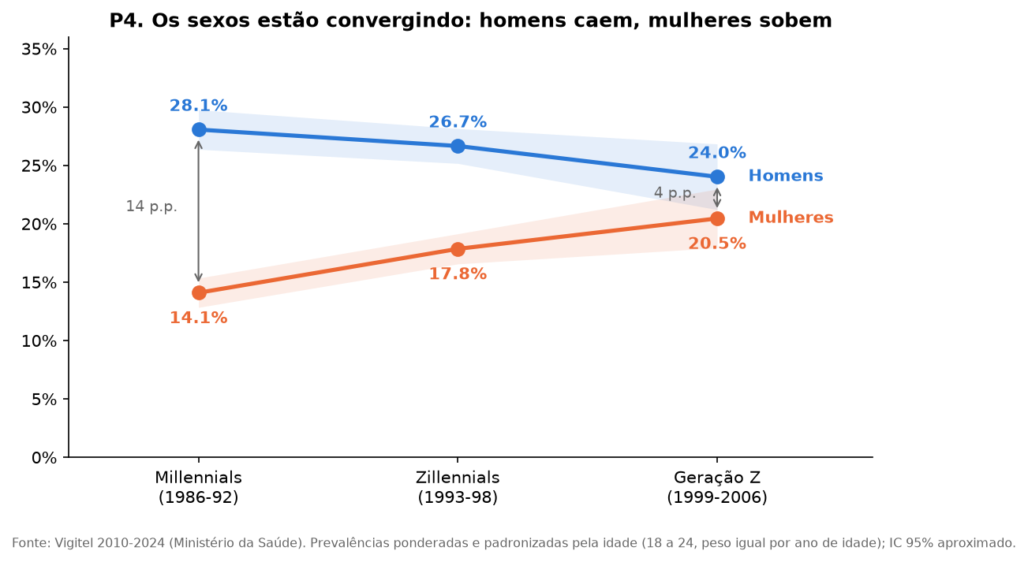
P4. Sem separar os sexos, nada muda; separando, tudo muda
14 → 3,5
p.p. de distância entre homens e mulheres, de millennials para geração Z
Homens: −4,0 p.p. (28,1% → 24,0%)
Mulheres: +6,4 p.p. (14,1% → 20,5%)
Os dois movimentos se cancelam no total
Notes:
P4, f04: o achado que mais me impressionou (1 min 30 s).
Sem considerar o sexo, não havia diferença entre as gerações. Separando, os homens caem de 28,1% para 24,0%, uma queda leve, e as mulheres sobem de 14,1% para 20,5%, um aumento significativo. Os dois movimentos se cancelam no total.
A distância entre os sexos, que era de 14 pontos entre os millennials, caiu para 3,5 na geração Z. Para o negócio, isso muda o público: "o jovem" não é um público único.

Slide 30
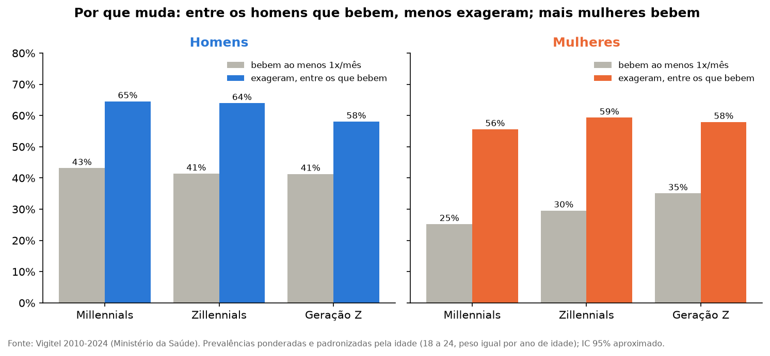
Por que muda: homens moderam, mais mulheres bebem
Homens
Mulheres
Quase o mesmo tanto bebe (43% → 41%); quem bebe exagera menos (65% → 58%)
Mais bebem (25% → 35%); o exagero entre quem bebe fica estável (56% → 58%)
Notes:
Decomposição, f05 (1 min).
Pela decisão D6, separei o consumo abusivo em duas partes: quantos jovens bebem pelo menos uma vez por mês e, entre os que bebem, quantos exageram.
Nos homens, a proporção que bebe quase não muda; o que cai é o exagero entre quem bebe: parece moderação. Nas mulheres, o exagero entre quem bebe é estável; o que sobe é a proporção de mulheres que bebem.

Slide 31
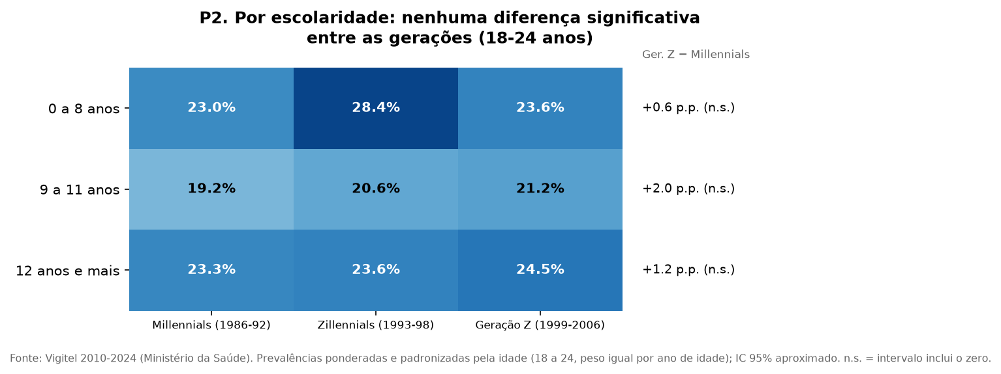
P2. Por escolaridade, nenhuma diferença significativa
De +0,6 a +2,0 p.p. nas três faixas, todas dentro da margem de erro
Sem os casos de escolaridade estimada (D8): mesmo resultado
Não há queda concentrada em nenhuma classe, nem queda ampla
Notes:
P2, f06 (1 min).
Por escolaridade, a aproximação de classe social, a geração Z fica de 0,6 a 2 pontos acima dos millennials nas três faixas, e nenhuma diferença é significativa. Sem os casos de escolaridade estimada, o resultado é o mesmo.
Para a decisão de nicho ou massa: não há um nicho de jovens escolarizados que bebe menos, mas também não há uma queda de massa. A diferença relevante não é de classe, é de sexo.

Slide 32
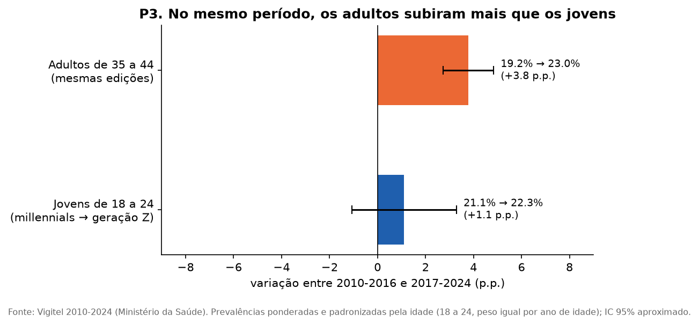
P3. Os jovens subiram menos que a época
−2,7 p.p.
jovens (+1,1) em relação aos adultos de 35-44 (+3,8) no mesmo período (IC 95%: −5,1 a −0,3)
Os jovens não beberam menos, mas cresceram menos que a tendência geral: um efeito relativo de geração, e não uma queda.
Notes:
P3, f07 (1 min).
E se todo mundo mudou no mesmo período? Comparei os jovens com os adultos de 35 a 44 anos nas mesmas edições, os dois padronizados pela idade. Os jovens subiram 1,1 ponto; os adultos, 3,8. A diferença das diferenças é de menos 2,7 pontos, significativa.
A época puxou o consumo para cima, e os jovens acompanharam menos.

Slide 33
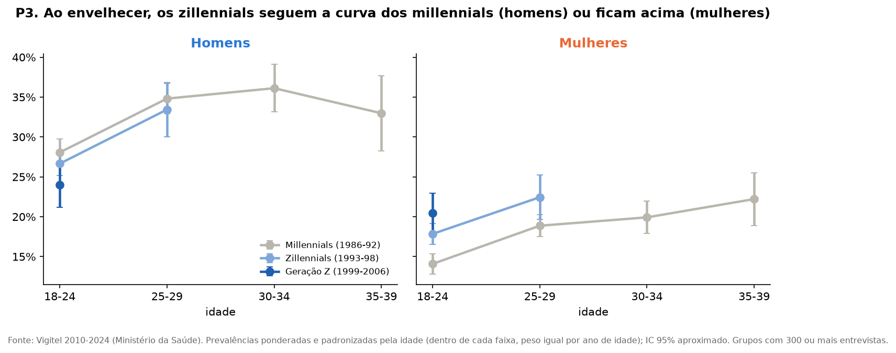
P3. Ao envelhecer, as curvas ficam paralelas
Homens zillennials: 1,4 p.p. abaixo dos millennials aos 18-24 (26,7% x 28,1%) e aos 25-29 (33,4% x 34,8%): curvas paralelas, sem sinal de adiamento. Mulheres zillennials acima nas duas faixas; a geração Z ainda é jovem demais.
Notes:
P3, f08 (1 min).
Acompanhei cada geração ao envelhecer. Os homens zillennials ficam cerca de 1,4 ponto abaixo dos millennials tanto aos 18-24 quanto aos 25-29: curvas paralelas, o que sugere uma mudança que acompanha a geração, e não um adiamento. A geração Z ainda é jovem demais para essa comparação; fica para as próximas edições.

Slide 34
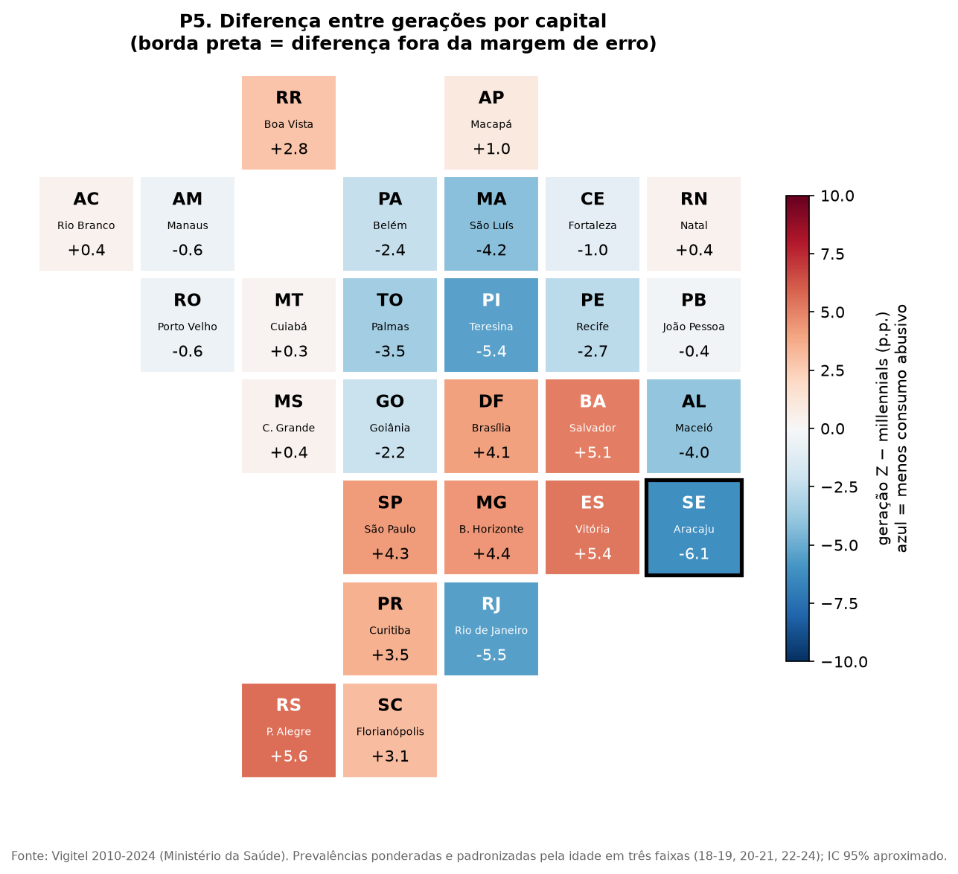
P5. Nenhuma região muda de forma clara
Só Aracaju fora da margem de erro (−6,1 p.p.); com 27 capitais, uma é esperada só pelo acaso
Nenhuma região significativa (de −0,5 p.p. no Norte a +4,5 no Sul)
Dentro da margem: a maioria do Nordeste cai; Sul e Sudeste (exceto o Rio) sobem
Capital inconclusiva: usar a região como apoio (D9)
Notes:
P5, f09 (1 min).
Cada quadrado é uma capital; azul é queda da geração Z em relação aos millennials, vermelho é alta; borda preta é diferença fora da margem de erro. Só Aracaju tem diferença clara, e com 27 capitais uma é esperada pelo acaso. Nenhuma região é significativa.

Slide 35
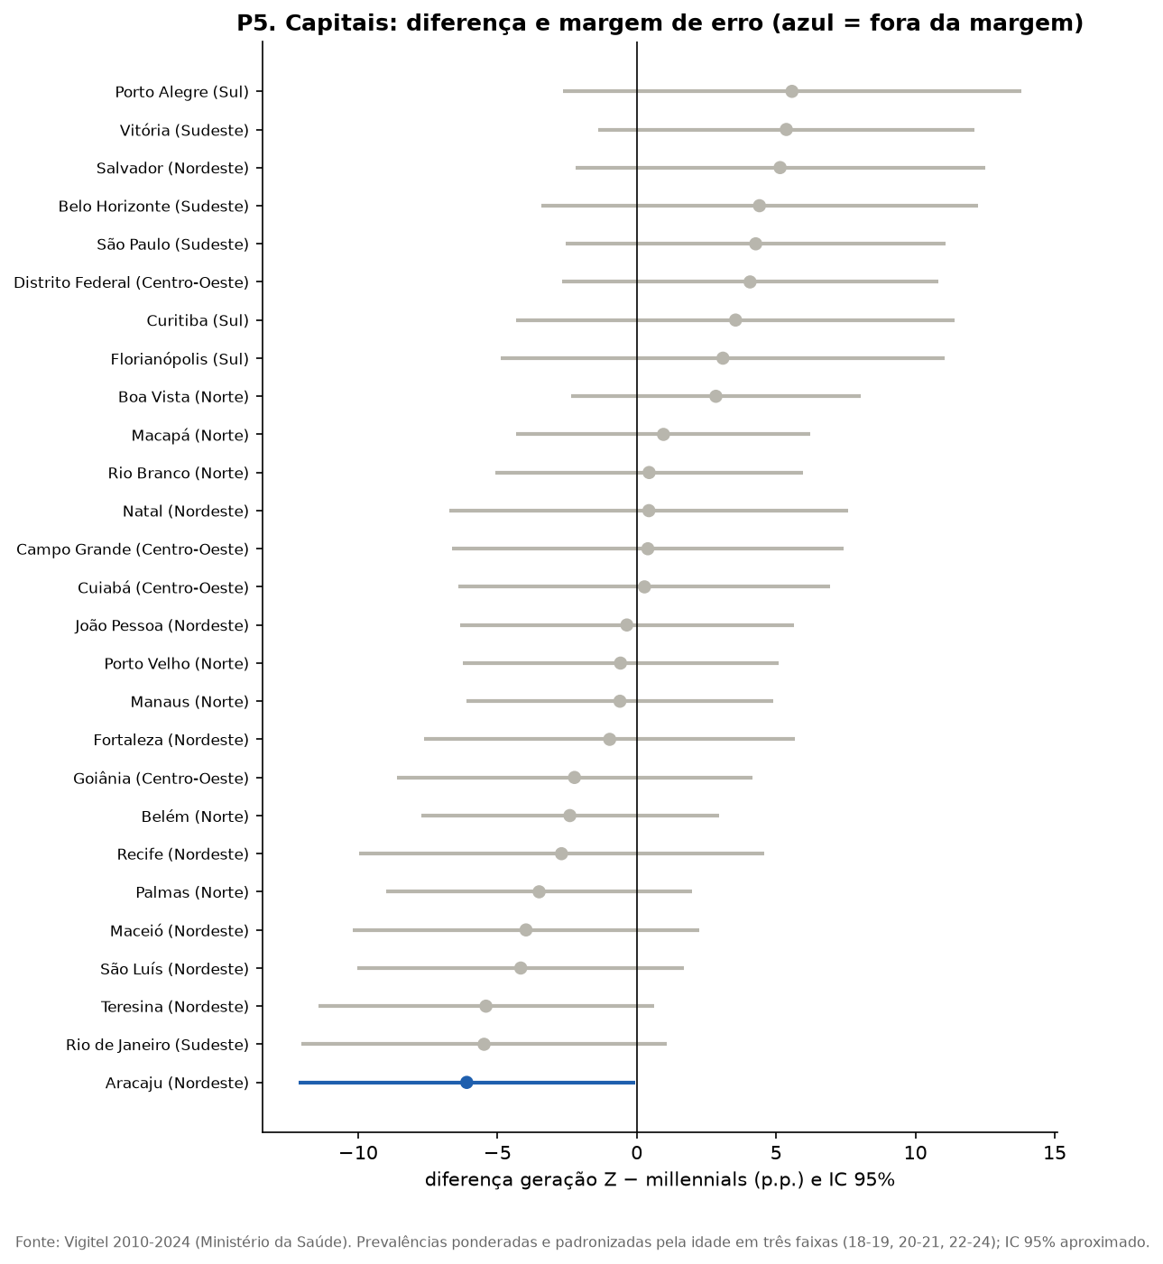
P5. Diferença e margem de erro por capital
Diferença geração Z − millennials aos 18-24 anos, por capital
Azul: o intervalo de 95% não inclui o zero
Cerca de 390 jovens da geração Z por capital: margem de ±5 a 6 p.p.
Com essa precisão, os dados não sustentam uma priorização regional de lançamento
Notes:
P5, f10 (45 s).
O mesmo resultado com as margens de erro. Com cerca de 390 jovens da geração Z por capital, a margem é de 5 a 6 pontos. Por isso, os dados não sustentam uma priorização de capitais para lançamento.

Slide 36
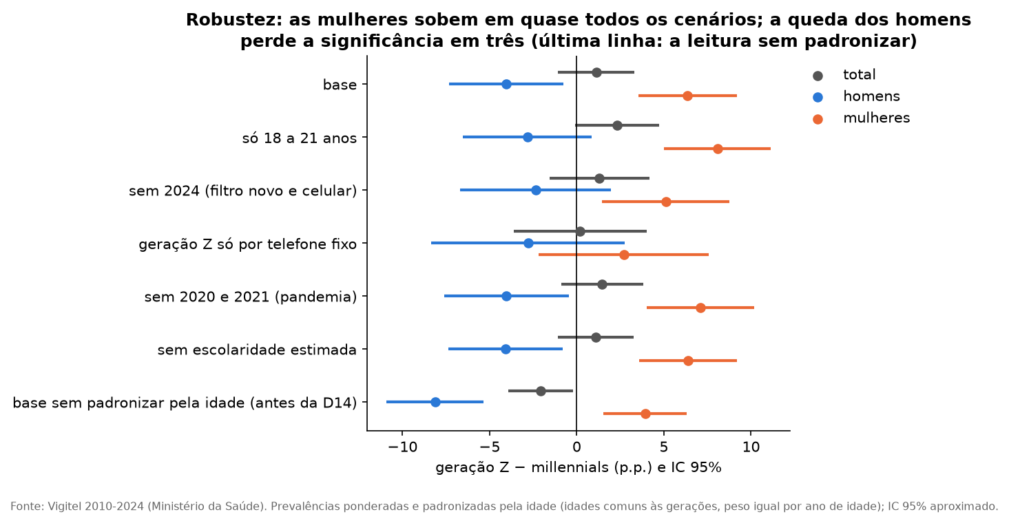
Robustez: alta feminina firme, queda masculina frágil
Seis cenários e, na última linha, a leitura sem padronizar
Mulheres: +5,1 a +8,1 p.p., significativa em cinco dos seis
Homens: −2,4 a −4,1 p.p.; perde a significância aos 18-21, sem 2024 e só por fixo
Sem padronizar, a queda total aparecia: era efeito da idade
Notes:
Robustez, f11 (1 min).
Refiz tudo em seis cenários, um para cada decisão que poderia mudar o resultado: só 18 a 21 anos, sem 2024, geração Z só por fixo, sem a pandemia, sem a escolaridade estimada.
A alta das mulheres é robusta: significativa em cinco dos seis. A queda dos homens é frágil: perde a significância em três cenários. E a última linha mostra que, sem padronizar, aparecia uma queda total que era efeito da idade.

Slide 37
Veredito: hipótese refutada no que tem de central
✗
(a) Na mesma idade, a prevalência da geração Z é menor que a dos millennials?
Não: +1,1 p.p. (−1,1 a +3,3)
✗
(b) A queda ocorre nos dois sexos e nas três faixas de escolaridade?
Não: homens −4,0; mulheres +6,4; nenhuma faixa de escolaridade cai
✓
(c) Os jovens mudam de forma diferente da tendência geral (adultos de 35-44)?
Sim: jovens +1,1 contra adultos +3,8 (diferença de −2,7; IC −5,1 a −0,3)
Na mesma idade, a geração Z não bebe menos: os sexos é que convergem.
Notes:
Veredito (1 min).
Os critérios estão no README desde a versão 2 do objetivo. A parte central da hipótese, menor prevalência na mesma idade e queda em todos os grupos, não se confirma. Só a terceira parte se confirma: os jovens subiram menos que os adultos no mesmo período.
Na primeira versão, sem padronizar, eu tinha concluído "parcialmente refutada". A correção do método mudou a conclusão, com os mesmos critérios.

Slide 38
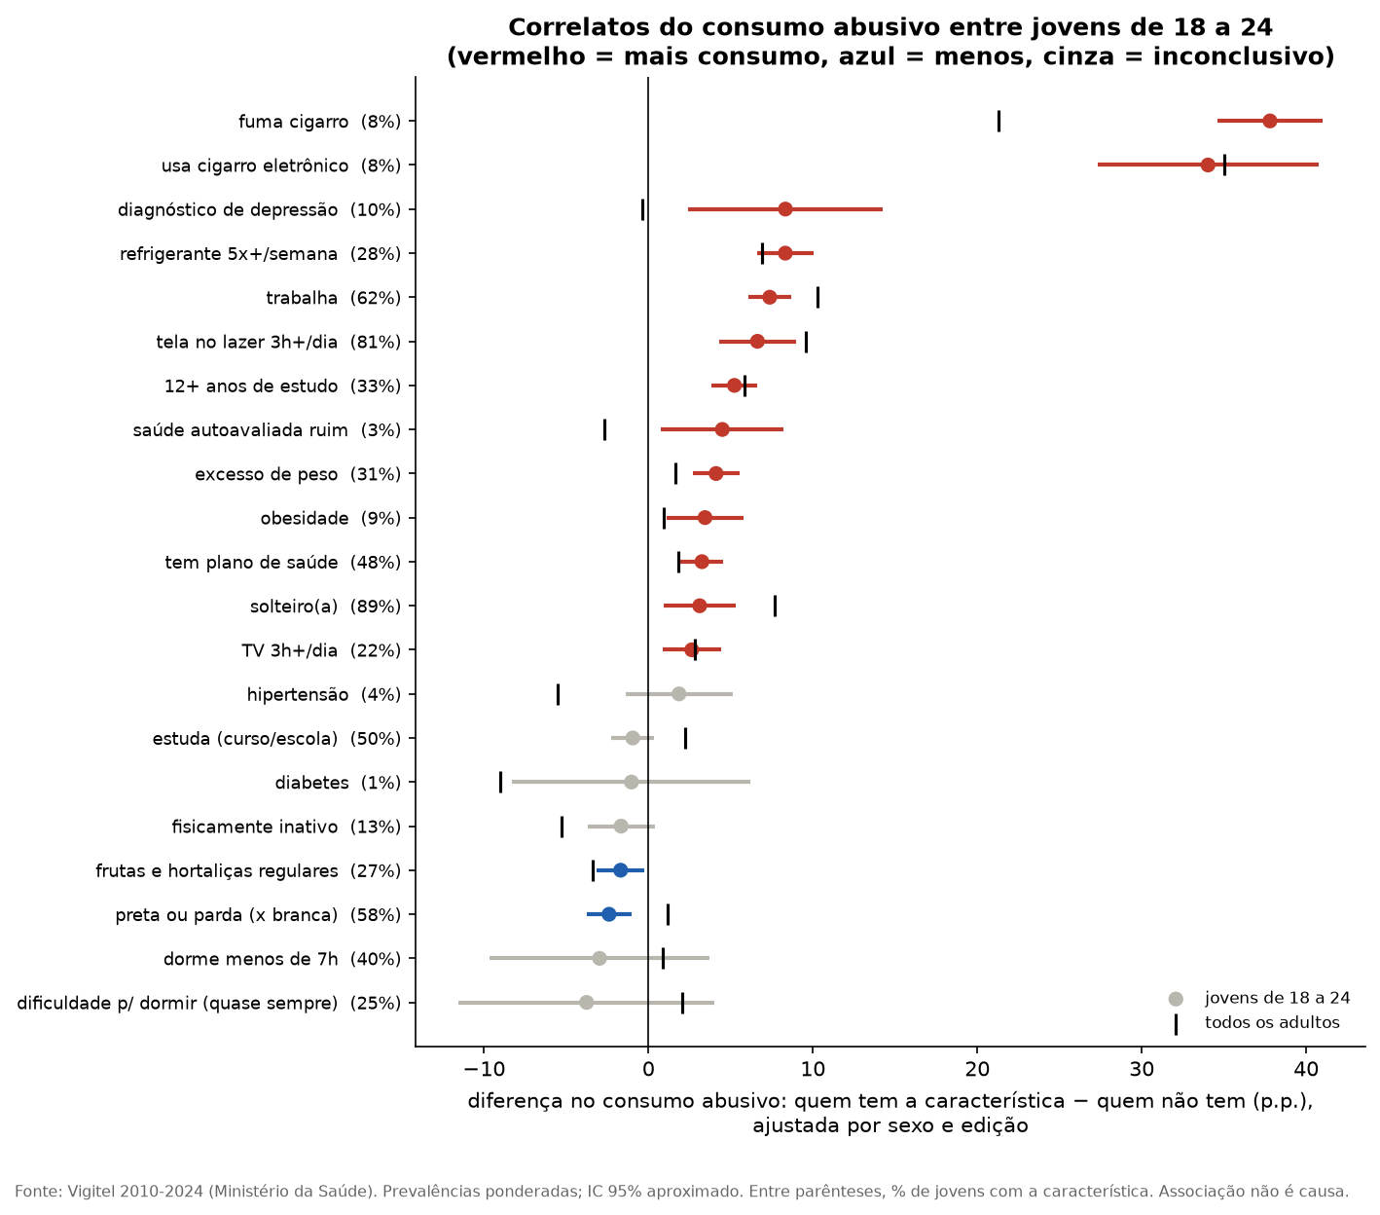
O que anda junto com o consumo abusivo entre jovens
21 características do Vigitel, ajustadas por sexo e edição
Cigarro e vape: +38 e +34 p.p.
Depressão: +8 p.p. só entre os jovens (nos adultos, zero)
Tela 3h+/dia: +7 p.p. (o celular não substitui o bar)
Hipertensão, diabetes, inatividade: sem associação, como esperado
Associação não é causa; com 21 testes, ~1 pode ser acaso
Notes:
Correlatos, f13 (1 min 30 s).
O Vigitel pergunta muito mais que álcool. Testei 21 características contra o consumo abusivo entre jovens, ajustando por sexo e ano, e classifiquei a expectativa de cada uma antes de olhar os dados. Vermelho é mais consumo, azul menos, cinza inconclusivo; o traço preto é o mesmo cálculo para todos os adultos.
Os mais fortes, esperados: cigarro e cigarro eletrônico. O curioso: depressão associada a mais consumo só entre os jovens. E o que contraria o senso comum: tela no lazer anda junto com mais consumo, não menos.
Associação não é causa, mas cada um desses achados pode virar uma investigação própria, com a metodologia correta.

Slide 39
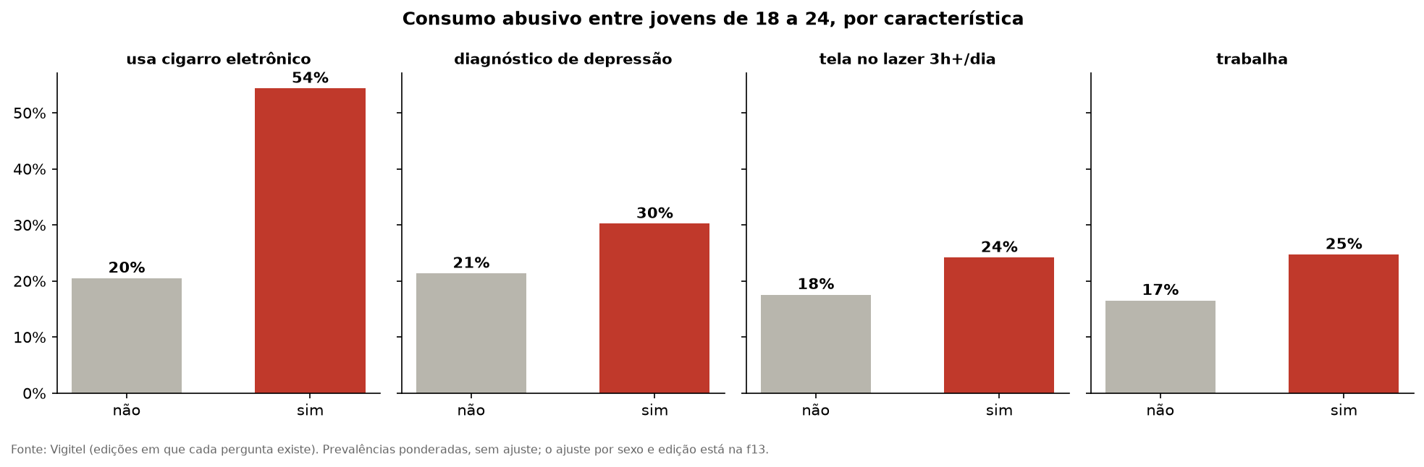
Quatro destaques, em números brutos
Em cada painel: “não” = jovens sem a característica; “sim” = com a característica. A barra é a % do grupo com consumo abusivo.
54%
24%
dos jovens que usam cigarro eletrônico bebem em excesso (20% de quem não usa)
de quem passa 3h+ por dia em telas no lazer (18% de quem passa menos)
Notes:
Destaques, f14 (45 s).
Em cada painel, "não" são os jovens sem a característica e "sim", os que têm; a barra é a porcentagem de cada grupo com consumo abusivo. 54% dos jovens que usam cigarro eletrônico bebem em excesso, contra 20% de quem não usa. Com diagnóstico de depressão, 30% contra 21%. Com três horas ou mais de tela, 24% contra 18%. E quem trabalha, 25% contra 17%.

Slide 40
Discussão
O que os números dizem sobre o problema de negócio
Notes:
Agora, o que esses resultados significam para o problema e para o decisor.

Slide 41
Duas lições de método
−2,1 → +1,1
−4,0 e +6,4
p.p., geração Z − millennials: sem padronizar e padronizando pela idade
p.p., homens e mulheres: dois movimentos que se cancelam no total
Padronizar públicos diferentes
O agregado esconde
Mesma base, mesmo indicador, vereditos opostos
A geração Z parecia beber menos só por ter sido entrevistada mais nova
Total: sem diferença entre as gerações
Homens: queda leve e frágil; mulheres: alta robusta
Antes de aceitar uma manchete como “a geração Z bebe menos”, é preciso perguntar: comparada na mesma idade? e dentro de quais grupos?
Notes:
Duas lições (1 min 30 s).
O que mais me impressionou no trabalho foram duas coisas. A primeira é a importância da padronização quando se comparam públicos diferentes: a mesma base, com o mesmo indicador, deu uma queda significativa sem padronizar e nenhuma diferença padronizando. A segunda: sem considerar o sexo, não havia diferença; separando, os homens têm uma queda leve e as mulheres, um aumento significativo.
A lição para quem lê notícias de mercado é perguntar sempre: comparado na mesma idade? E dentro de quais grupos?

Slide 42
O que isso significa para as duas decisões
Decisão 1: nicho ou massa
Decisão 2: estrutural ou fase
Nenhuma faixa de escolaridade bebe menos. A premissa das duas opções (uma queda do consumo) não aparece. A moderação dos homens que bebem aponta mais para baixo teor do que para a substituição do álcool, mas é um sinal frágil.
Nos homens millennials e zillennials, as curvas são paralelas ao envelhecer: a mudança acompanha a geração, sem adiamento. A geração Z ainda não pode ser acompanhada; a resposta fica para as próximas edições.
Saúde pública
A alta robusta entre as jovens indica que a prevenção ao consumo abusivo não pode mais tomar o público masculino como o único foco.
Notes:
As duas decisões (1 min 30 s).
Nicho ou massa: a pergunta pressupunha uma queda do consumo, e ela não aparece em nenhuma faixa de escolaridade. Então nenhum dos dois posicionamentos tem base nesta tendência. O que existe, a moderação entre os homens que bebem, aponta mais para baixo teor do que para trocar o álcool, mas é frágil.
Estrutural ou fase: nos homens, as curvas paralelas sugerem uma mudança da geração; para a geração Z, ainda não dá para saber.
E para a saúde pública: a alta entre as jovens é o achado mais sólido, e pede atenção da prevenção.

Slide 43
Recomendação: esperar mais dados antes de investir pesado
A manchete não se confirma no Brasil, e o custo de agir com base nela é exatamente o erro que o projeto queria evitar.
1
2
3
Confirmar com outras fontes
Medir quantidade, não só exagero
Olhar para as jovens
Além de pesquisa e autorrelato: dados de vendas e de volume (varejo, POF do IBGE, dados da própria empresa).
Investigar a relação entre consumo abusivo e quantidade consumida: o mercado é definido pelo volume.
A mudança mais robusta da série: oportunidade de mercado e alerta de saúde pública.
Notes:
Recomendação (1 min 30 s).
Se eu fosse o decisor, esperaria mais dados antes de um investimento de grande porte. A manchete não se confirma no Brasil, e agir com base nela é justamente o custo de erro que o projeto queria evitar.
Três próximos passos. Primeiro, confirmar com outras fontes além de pesquisa e autorrelato, como dados de vendas e de volume. Segundo, investigar a relação entre o consumo abusivo e a quantidade consumida: o Vigitel mede a ocorrência do exagero, não o volume, e é o volume que define o mercado. Terceiro, olhar para o público feminino jovem, onde está a mudança mais robusta.

Slide 44
Limitações
Até onde os números permitem ir
Notes:
Para fechar, as limitações que condicionam tudo o que mostrei.

Slide 45
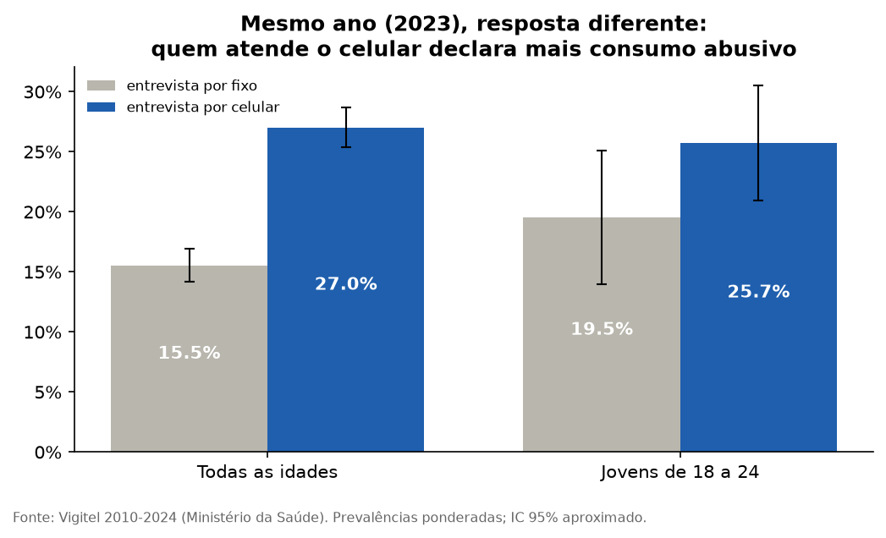
O modo de coleta muda a resposta
+11,5 p.p.
diferença entre celular e fixo no mesmo ano (2023), todas as idades
Quem tem fixo é outro público (mais velho, casa estruturada)
No celular a pessoa responde sozinha, sem a família por perto
Só a geração Z tem celular: a sensibilidade só por fixo reduz a alta feminina para +2,7 (n.s.)
Notes:
Modo de coleta, f12 (1 min).
Em 2023 o Vigitel entrevistou metade por fixo e metade por celular: quem respondeu pelo celular declarou 11,5 pontos a mais de consumo abusivo. Parte é público diferente, parte é responder sozinho, sem constrangimento.
Isso pesa porque só a geração Z tem entrevistas por celular. Usando só o fixo, a alta feminina cai para 2,7 pontos e deixa de ser significativa. O modo de coleta não explica tudo, mas pesa.

Slide 46
Limitações dos dados e do desenho
Alcance
Medida
Só capitais e Distrito Federal
Recortes de geração do Pew, pensados para os EUA
Não testa a manchete fora do Brasil
Autorrelato por telefone (desejabilidade social)
Prevalência, não volume nem tipo de bebida
Escolaridade no lugar de renda
Coleta e amostra
Desenho
Celular só na geração Z
Quem não responde não aparece (possível MNAR)
Sem 2022; pandemia em 2020-2021
Idade, geração e época não se separam por completo
Poucos casos por capital: n.s. = “não deu para afirmar”
Muitos testes (21 correlatos, 27 capitais)
Notes:
Limitações (1 min 30 s).
Quatro grupos. Alcance: só capitais, e com recortes de geração importados dos Estados Unidos. Medida: o consumo é declarado por telefone, e se a norma social sobre o beber feminino mudou, parte da alta pode ser de declaração; além disso, o indicador é de prevalência, não de volume, e a escolaridade substitui a renda. Coleta: o celular só aparece na geração Z, e quem não atende não aparece. Desenho: idade, geração e época não se separam por completo, e muitos resultados não significativos querem dizer "não deu para afirmar", e não "não há diferença".

Slide 47
Autoavaliação: o que foi respondido
P1
Respondida
Dificuldades
na mesma idade, sem queda; correta só depois da D14
Limites do Free Edition: a bronze precisou ser gravada em lotes de 20 mil linhas
Tempo de execução: só a bronze levou cerca de 5 minutos; cada ajuste exigia rodar a cadeia de novo
Refazer resultados, figuras e apresentação depois da D14
P2
Respondida, com poder limitado
nenhuma faixa cai; vale para escolaridade, não renda
P3
Respondida em parte
geração Z ainda não chegou aos 25-29 anos
P4
Respondida
convergência dos sexos: alta feminina robusta
P5
Pouco conclusiva
uma capital fora da margem, compatível com acaso
Notes:
Autoavaliação (1 min).
P1, P2 e P4 foram respondidas; a P1 só ficou correta depois da padronização. A P3 foi respondida em parte, porque a geração Z ainda não chegou aos 25-29 anos. A P5 é pouco conclusiva, por falta de amostra por capital.
As dificuldades: os limites do Free Edition, que obrigaram a gravar a bronze em lotes; o tempo de execução; e ter que refazer tudo depois da padronização pela idade.

Slide 48
O que eu faria diferente e os próximos passos
Se recomeçasse
Para uso contínuo
Definir a comparação por geração e na mesma idade desde o objetivo
Levantar as mudanças de método da pesquisa no primeiro dia
Levar o pipeline ao Databricks mais cedo
Fixar antes quais testes seriam feitos
Job do Databricks a cada nova edição, com a qualidade bloqueando a carga
Painel para o decisor, com a margem de erro sempre visível
Juntar PNS, PeNSE e dados de vendas e volume
Modelo idade-período-coorte e a geração Z aos 25-29
Notes:
Faria diferente e próximos passos (1 min).
Se recomeçasse, definiria a comparação por geração e na mesma idade desde o objetivo, levantaria as mudanças de método no primeiro dia e levaria o pipeline ao Databricks mais cedo.
Para virar uma solução de uso contínuo: um job a cada nova edição do Vigitel, um painel para o decisor, outras fontes, como a PNS e dados de vendas, e um modelo que separe idade, período e geração.

Slide 49
A geração Z bebe menos? Na mesma idade, não
Homens −4 p.p., mulheres +6 p.p.: os sexos convergem; sem diferença por classe. Antes de investir, mais dados.
Obrigado. Perguntas?
Notes:
Encerramento (30 s).
A geração Z bebe menos? Na mesma idade, não. Os homens bebem em excesso um pouco menos, as mulheres, mais: os sexos estão convergindo, e não há diferença por classe social. A minha recomendação ao decisor é buscar mais dados antes de um investimento de grande porte. Obrigado; fico à disposição para perguntas.

